Slide 1
レムナントの
せいかつ
2
か
Ⅱテモテ2:1-7

Slide 2
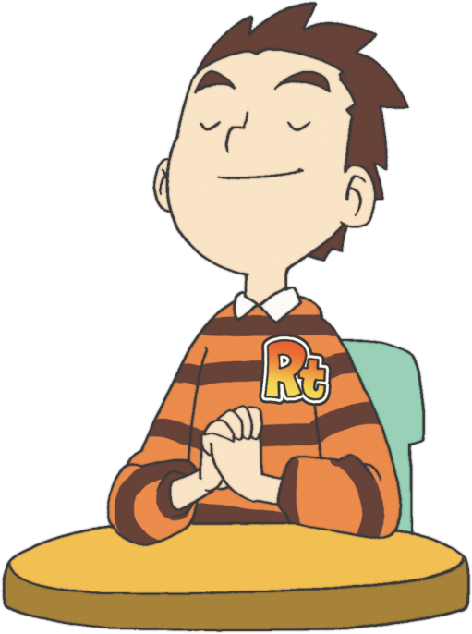
いまから ぜったいに もつべき
じかんが あります

Slide 3

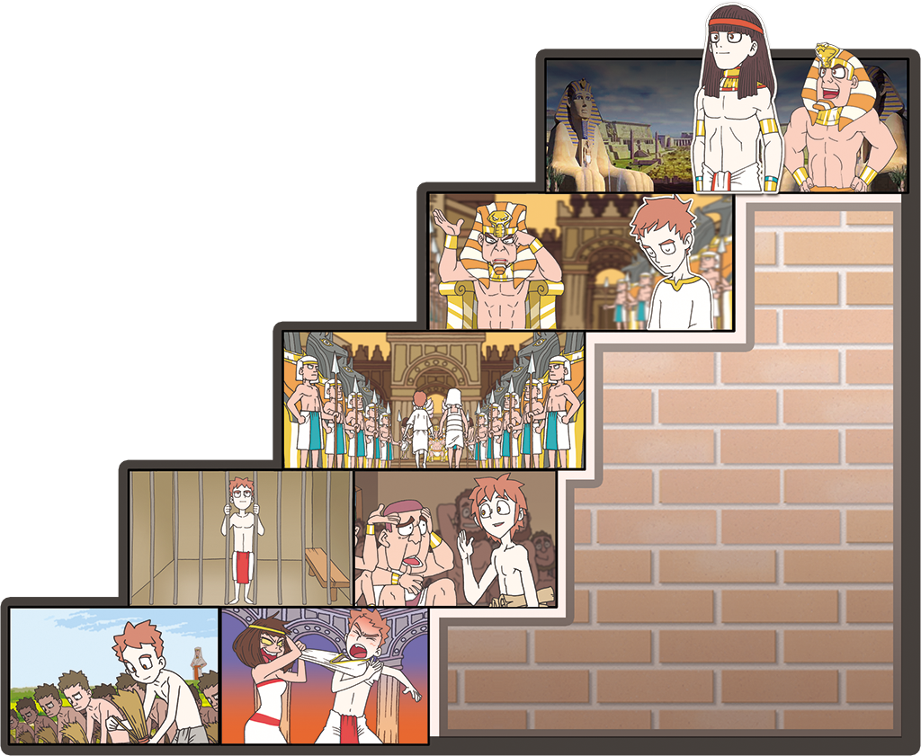
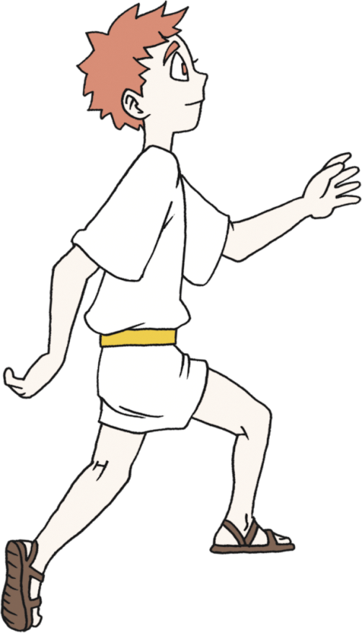
けいやくの りょていを みつける じかんを
もちましょう
かんきょう(かけい、きょうかい) の
なかで みつけましょう
べんきょうと タラントの なかで
みつけましょう
しょうがいを とおして なしとげられる
けいやくなので あせる ひつようは
ありません…
Notes:
行くすべての所で使命を発見しました

Slide 4
いちにちに ５ふんでも ふかい いのりの
じかんを もちましょう
かみさまの れいの
やどる ひと

Slide 5
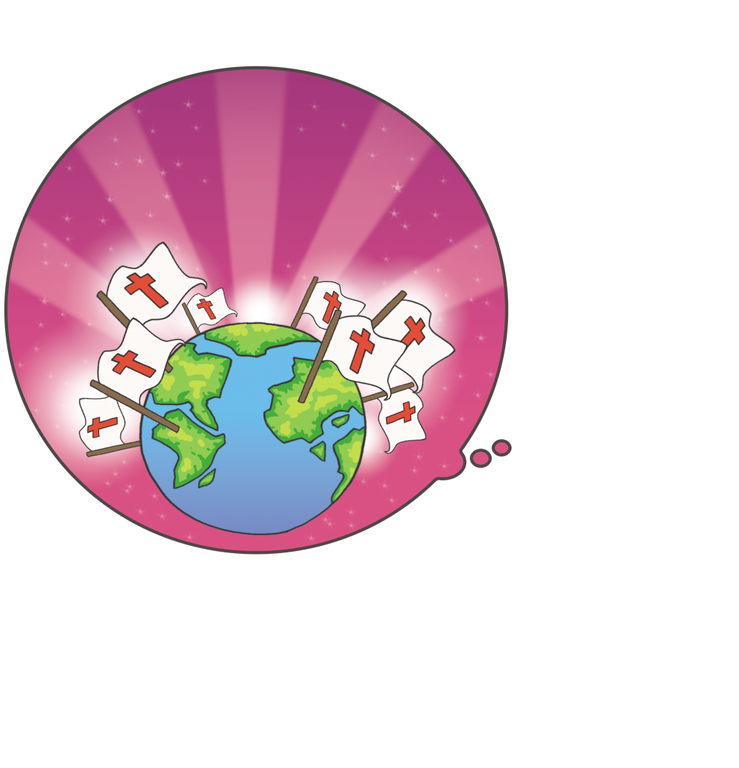

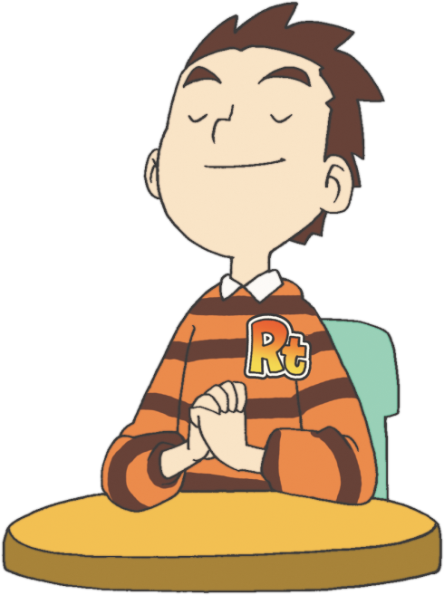
レムナントは せかいを いかす
しゅやくです
Notes:
私たちも同じです-すべての現場,私の家庭,学校で使命発見

Slide 6
レムナントの
せいかつ
2
か
Ⅱテモテ2:1-7

Slide 7

パウロは テモテを 「わが子よ」と
よびました
.
キリスト・イエスの なかに いなさい!
めぐみの なかに いなさい！
めぐみの なかで つよくなりなさい！

Slide 8

2. せいかつに ついて いいました
.
きょうぎする もの
れいてき へいし
のうふ

Slide 9
わたしを れいてき へいしとして
よばれた かたは だれかな？
.
かみさまは
わたしの すべての
せきにんを
とってくださいます

Slide 10
きょうぎする ものは きていに したがって
しなければ なりません
.
わたしたちは
みことばに したがって
いけば しょうりします

Slide 11
くろうする のうふが さきに
しゅうかくの わけまえを もらいます
.
しめいを もっている ものが
いちばん さきに めぐみを うけます

Slide 12
3. しゅは すべての ことについて、りかいする ちからを かならず あたえてくださいます
.
テモテは
レムナントとして どんな
せいかつを するべき
なのかを さとりました

Slide 13
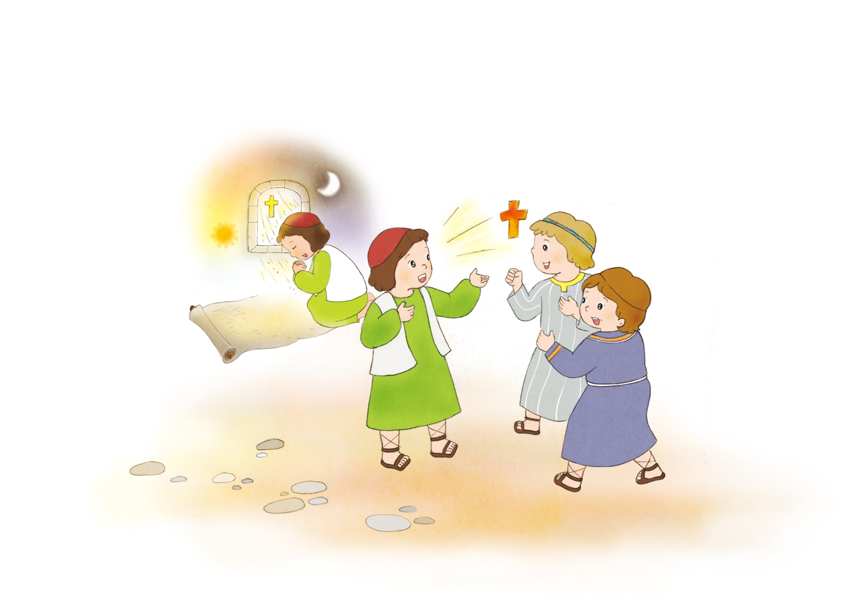
いつも いのって ふくいんを つたえる
せいかつを しよう
.

Slide 14
いちにちに いっかい ふかい いのりの なかで せかいを いかす ゆめを みよう
Notes:
私たちも同じです-すべての現場,私の家庭,学校で使命発見

Slide 15



フォ
ー
ラム
し
て
こく
いん
し
よう
みことばの なかで いちばん こころに
のこった ことを フォーラムしよう
レムナントの せいかつについて
フォーラムしよう
こんしゅう じっせんすることに ついて
フォーラムしよう

